Slide 1
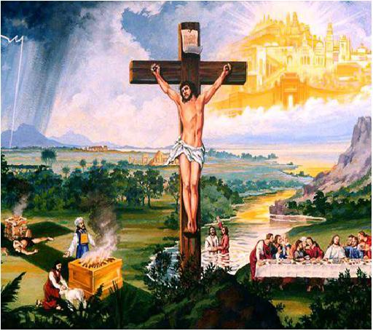
Lección 11
10 de setiembre 2022
AGUARDAR EN EL CRISOL
TEXTO CLAVE: Gálatas 5:22
Escuela Sabática – 3° Trimestre de 2022

Slide 2
I. OBJETIVO: ¿Qué aprendizaje debo lograr?
Aprender a ser un discípulo con paciencia para alcanzar las promesas de Dios.
APRENDIZAJE POR NIVELES:
SABER entender de como confiar de Dios y para tener paciencia.
SENTIR el deseo de tener paciencia para alcanzar promesas de Dios.
HACER la decisión de confiar en Dios para tener paciencia.

Slide 3
EL MÉTODO, O ESTRATEGIA M.: ¿Cómo enseñar?
¿Qué camino seguir con el alumno?
1° MOTIVA: ¿Qué debo SER?
Motivar el logro de una capacidad, un aprendizaje, que puede ser los rasgos del carácter de Cristo Jesús.
2° EXPLORA: ¿Qué debo SABER?
Buscar información, procesarlo, comprender, sintetizar y generalizar, o encontrar principios.
3° APLICA: ¿Qué debo SENTIR?
Sentir el deseo de aplicar los conocimientos descubiertos en la vida.
4° CREA: ¿Qué debo HACER?.
Tomar la decisión de crear oportunidades para vivir lo aprendido y compartirlas.

Slide 4
LA ESTRATEGIA METODOLÓGICA.
¿Qué estrategia nos da Dios para el aprendizaje?
La escuela sabática, cuando es bien dirigida, es uno de los grandes instrumentos de Dios para traer almas al conocimiento de la verdad. No es el mejor plan que solo los maestros hablen. Ellos deberían inducir a los miembros de la clase a decir los que saben. Y entonces el maestro, con pocas palabras y breves observaciones o ilustraciones debería imprimir la lección en sus mentes. (Consejos sobre la Obra de la Escuela Sabática, 128)
.

Slide 5
II. MOTIVAR: ¿Cómo despertar interés para aprender?
Con preguntas motivadoras, presentando necesidades y casos de la vida:
¿Cómo tener paciencia para alcanzar promesas divinas?
¿La impaciencia nos puede llevar a decisiones equivocadas?
¿Conviene esperar con paciencia el tiempo de Dios?

Slide 6
III. EXPLORA: 1. ¿Cómo tener paciencia para alcanzar promesas divinas? Romanos 15:4, 5
Confiando en el Dios de la paciencia, porque él es fiel a sus promesas.
“Normalmente nos impacientamos por cosas que realmente queremos o que nos han prometido pero que todavía no tenemos.” (GEB 118)
“Mantengamos firmes la confesión de nuestra esperanza, sin fluctuar, que fiel es el que prometió.” (Heb. 10:23)
“Confía en Jehová, y haz el bien; deléitate así mismo en Jehová, y él te concederá las peticiones de tu corazón.”(Sal. 37:3, 4)
“Descansa en el Señor, y espera con paciencia.”(Id 7)

Slide 7
2. ¿La impaciencia nos puede llevar a decisiones equivocadas? Números 12:3
Sí, como ocurrió con Abraham, por no esperar con paciencia la promesa de Dios, tomó a su sierva, para tener un hijo, por recomendación de Saraí su esposa, y les trajo problemas.
También vemos esta hecho en la vida del profeta Elías. “Esta historia ilustra algo importante: Cuando nos apresuramos, es muy fácil encontrarnos en el lugar equivocado. En el caso de Elías, fue el miedo lo que lo abrumó y lo llevó a huir al desierto.” (GEB 121)
“Cuan fácil es permitir que cosas como la ambición, la ira, la pasión, nos lleve a errores”(Id)

Slide 8
3. ¿Conviene esperar con paciencia el tiempo de Dios? Romanos 5:6; Gálatas 4:4
Sí conviene, porque sus intervenciones, sus respuestas y acciones son perfectas, Dios tiene su tiempo.
En los textos citados, “Pablo nos dice, que Jesús vino a morir por nosotros exactamente en el momento oportuno… También podemos preguntarnos, que está esperando Jesús para venir por segunda vez.” (GEB 119)
Hay razones por la que pasamos tiempos de espera: Genera perseverancia y paciencia; aprendemos a vivir por fe, y Dios sabe mejor que es lo que no conviene y conviene. (Id)

Slide 9
IV. APLICA: ¿Qué debo sentir al recibir estos conocimientos?
El deseo de tener paciencia, perseverancia en el camino de Dios confiando en él.
¿Deseas confiar en Dios y ser paciente?
¿Cuál es tu decisión?
V. CREA: ¿Qué haré para compartir esta lección la próxima semana? Crear oportunidades para compartir las paciencias y impaciencias de los siervos de Dios y sus consecuencias. Amén

Slide 10
Créditos
DISEÑO ORIGINAL
Lic. Alejandrino Halire Ccahuana
http://decalogo-janohalire.blogspot.com/p/escuela-sabatica.html
Distribución
Recursos Escuela Sabática ©
Para recibir las próximas lecciones inscríbase enviando un mail a:
www.recursos-biblicos.com
Asunto: Lecciones en Powerpoint
RECURSOS ADVENTISTAS
Recursos gratuitos
http://decalogo-janohalire.blogspot.com/
https://www.slideshare.net/ahalirecc
Recursos
Escuela Sabática

